Slide 1

Час одјељенске заједнице
AПРИЛ 2020.
Бојана Бабић

Slide 2
„Срцем за Жељану“
Омладина Црвеног крста активно се укључила у хуманитарну акцију „Срцем за Жељану“ која је овај мјесец покренута у нашем граду. Омладинци су, заједно са проф. Дејаном Ранитовић, 25. априла на градском тргу организовали базар гдје су продавали слаткише, напитке, накит и украсне предмете, те сав прикупљен новац донирали нашој ученици Жељани Ристић. Наредни дан исту акцију оргнаизовали су и у холу СШ „Никола Тесла“, гдје су ученици и професори подржали акцију. Такође, 20. априла наши ученици и чланови Омладине Црвеног крста у школи су организовали продају колача те прикупљен новац уплатили на Жељанин рачун и на тај начин дали свој скромни новчани допринос за њено лијечење.
Акција наше школе

Slide 3


Slide 4


Slide 5

Примјери

Slide 6

Примјери

Slide 7
Где постоји љубав, ту постоји живот.
Ако желиш да видиш промјену у свијету, ти мораш постати та промјена.
Снага не долази из физичких капацитета. Она долази из несаломиве воље.
Чак уколико си мањина, један једини појединац, истина је истина.

Slide 8
Узми осмјех и даруј га ономе ко га никад није имао. Узми зрак сунца и учини да одлети тамо где влада ноћ.
Откриј извор и окупај онога ко живи у блату. Узми сузу и положи је на лице онога који никад није плакао. Узми храброст и стави је у душу онога ко се не сме борити.
Откриј живот и приповедај о њему ономе ко га не може схватити. Узми наду и живи у њеном светлу. Узми доброту и даруј је ономе ко не зна даривати. Откриј љубав и покажи је читавом свету…

Slide 9
Xуманост
Значења:
(значење изведено преко синонима) самаританство, добростивост, самарићанство, рег. аман рег., доброхотност, душевност, узвишеност, алтруизам, добродушност, људскост, човечност, човекољубивост, хуманитарност, братољубље, добротворност, племенитост, филантропија, доброта

Slide 10

Хуманост на дjелу – добровољно давање крви студената

Slide 11
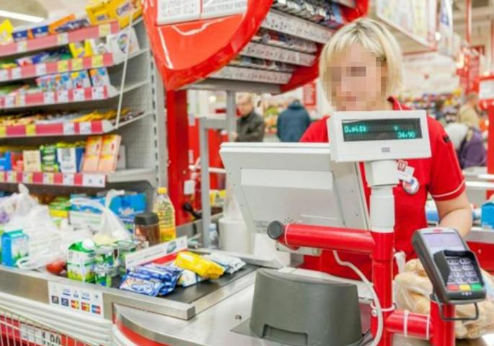
Хуманост у доба Короне

Slide 12
https://www.021.rs/story/Info/Srbija/237829/Humanost-u-doba-korone-brojni-gradjani-i-kompanije-donacijama-pomazu-u-borbi-protiv-pandemije.html

Slide 13
http://www.mojnovisad.com/vesti/humanost-u-doba-korone-besplatna-popravka-automobila-za-sve-medicinske-radnike-id32470.html

Slide 14
ХУМАНОСТ НЕ ЈЕЊАВА НИ У ДОБА КОРОНЕ: ПРЕКО 40 ДАВАЛАЦА КРВИ НА ДАНАШЊОЈ АКЦИЈИ
https://alpress.rs/humanost-ne-jenjava-ni-u-doba-korone-preko-40-davalaca-krvi-na-danasnjoj-akciji/

Slide 15
Да ли сте Ви хумани?
Да ли сте учествовали у некој хуманитарној акцији?
Јесу ли Хуманитарне акције, довољно честе?
Добију ли сви потребну помоћ?
Размислите о хуманитарним акцијама о њеним предностима и манама.

Slide 16
Да ли сте ви довољно хумани?
Осмислите неку хманитарну акцију.
Будите хуманитарни у доба Корона вируса.
Помозите старијим комшијама, чија су кретања ограничена.

Slide 17
Узми осмјех и даруј га ономе ко га никад није имао.

Slide 18
Ако желиш да видиш промјену у свијету, ти мораш постати та промјена.
Хвала на пажњи.
Бојана Бабић

